Slide 1
Le equazioni di primo grado fra I e II ciclo di scuola secondaria

Slide 2
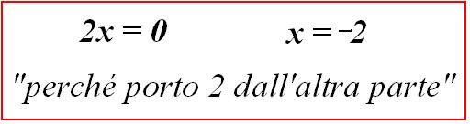
Le equazioni di primo grado sono difficili?
Le indagini nazionali e internazionali sulle equazioni di primo grado evidenziano da anni le difficoltà degli studenti sul tema sia alla fine del I ciclo che nel primo biennio del II ciclo.
Ma, anche prima delle indagini ‘oggettive’, è la nostra esperienza a parlare di confusioni ed errori ricorrenti nei lavori degli studenti.

Slide 3
Come vengono presentate le equazioni di primo grado nel I ciclo?
Indagini sulle abitudini degli insegnanti hanno mostrato quello che verifichiamo anche personalmente: una larga parte degli insegnanti di matematica basa il suo insegnamento sul libro di testo, specialmente nel I ciclo.

Slide 4
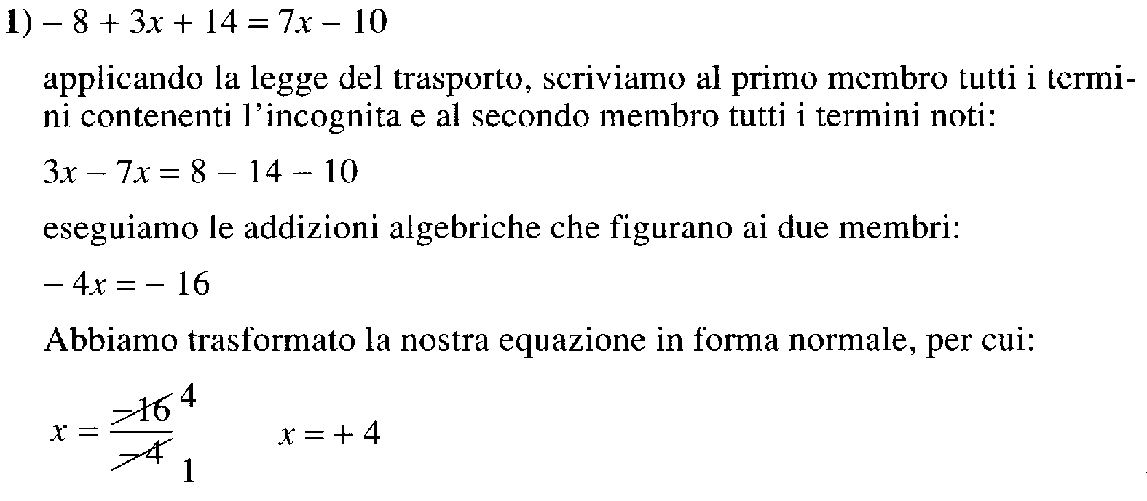
Teoria sulle equazioni
Nei testi più adottati circa 12 pagine di teoria, che si concludono con esempi di questo tipo:
‘porto dall’altra parte’

Slide 5
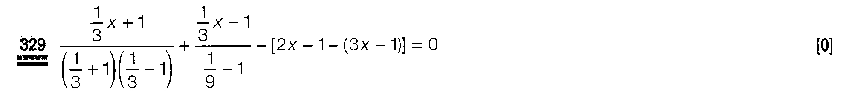
Esercizi sulle equazioni
Nei testi più adottati circa 300 esercizi con una larga presenza di lunghe equazioni che, prima di essere risolte, debbono essere semplificate, applicando tutte le possibili regole di calcolo letterale.
Numero di esercizi | Esempio
150
32

Slide 6
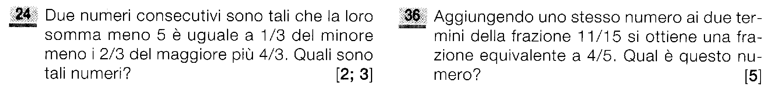
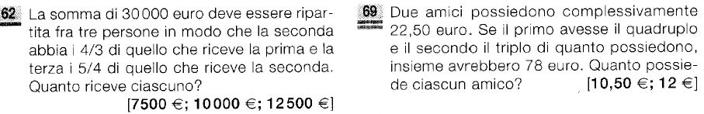
Problemi sulle equazioni
Nei testi più adottati circa 200 problemi, fra i quali
Numero di problemi | Esempio
50
24 “Realtà”!?
110 Geometria
26 “Fisica”

Slide 7

Effetti di questo insegnamento
Per pochi studenti particolarmente dotati: addestramento ad eseguire compiti ripetitivi.
Per la maggioranza degli studenti:
“Echec en mathématiques”
H. Freudenthal 1983
Lo “scacco”, sensazione che conosciamo tutti: impotenza e disistima di fronte a una difficoltà che sentiamo di non riuscire a superare.

Slide 8
E al I biennio del II ciclo?
Nei testi più adottati spesso si ritrovano:
analoga teoria, con l’aggiunta dei principi di equivalenza, non utilizzati nella pratica, che rimane sempre basata sul ‘trasporto’
analoghi esercizi e problemi, con un maggior numero di problemi di geometria.
I pochi studenti particolarmente dotati si annoiano e consolidano l’opinione che:
matematica = ripetere gli stessi procedimenti.
La maggioranza degli studenti “getta la spugna” e si disinteressa definitivamente della matematica.

Slide 9
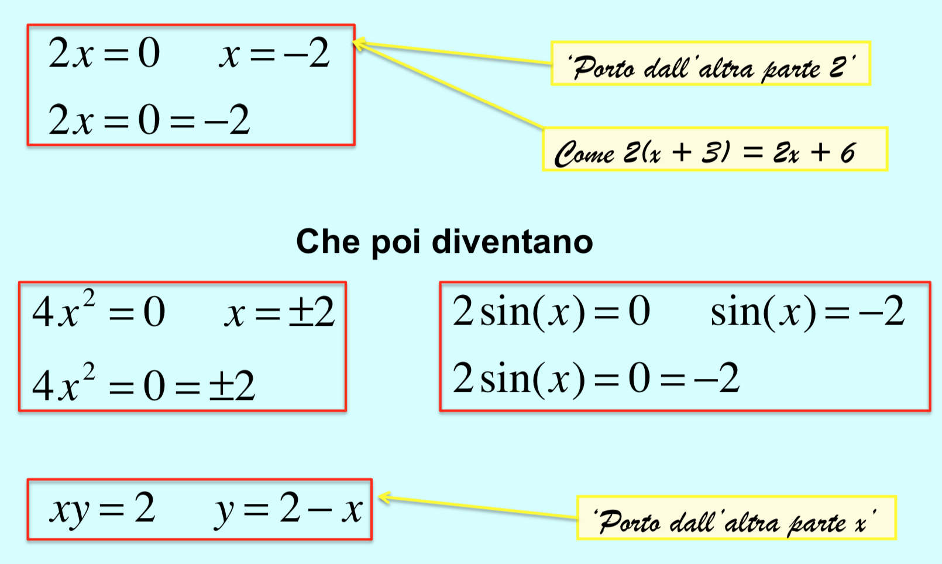
Si perpetuano gli stessi errori

Slide 10
In tutto il mondo è così??

Slide 11
In altri paesi occidentali
(Europa, U.S.A., Canada, Australia, …)
Uso diffuso di vari strumenti didattici:
presentazioni power point dell’insegnante;
schede di lavoro individuali o di gruppo;
applet per l’uso interattivo del computer;
materiali (cartoncini, bacchette, …) per osservare, manipolare e costruire modelli;
…

Slide 12
In altri paesi occidentali
(Europa, U.S.A., Canada, Australia, …)
Che cosa si trova sempre
- Nella teoria: gradualità, attenzione alle competenze algoritmiche.
- Negli esercizi: aderenza alla teoria, richiesta di riflettere sui procedimenti, numero ridotto, …
- Nei problemi: aderenza alla realtà, linguaggio semplice, attenzione alla modellizzazione, …

Slide 13
In altri paesi occidentali
Che cosa non si trova mai
- Nella teoria: “porto dall’altra parte”.
- Negli esercizi: calcoli lunghi e complicati, addestramento a ripetere esercizi standard, …
- Problemi antiquati ed astrusi, esposti con un linguaggio contorto.

Slide 14
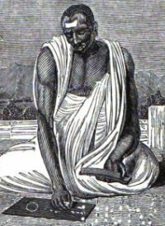
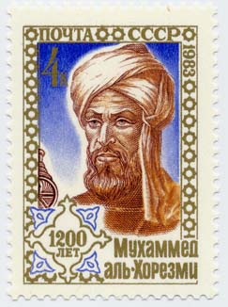
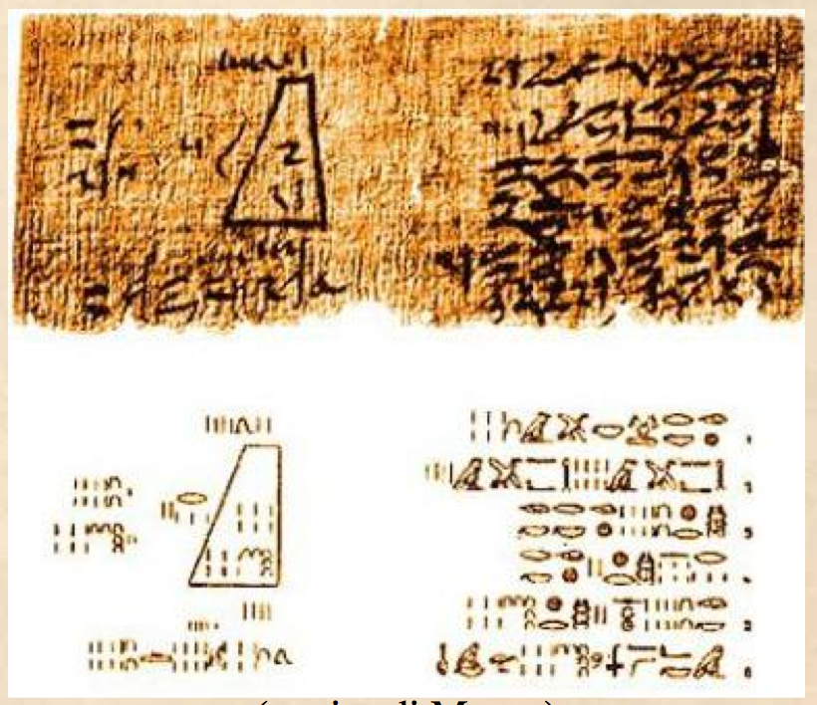
Un primo spunto per riflettere
Quando nasce: “porto dall’altra parte”?
Papiro di Mosca, 1890 a.C.
Brahmagupta, 598 - 665
Al-khuwarizmi, 790 - 850
Il libro conciso dei calcoli di trasporto e riduzione
al-jabr

Slide 15
Un primo spunto per riflettere
Quando nasce: “porto dall’altra parte”?
Al-khuwarizmi, 790 - 850
Il libro conciso dei calcoli di trasporto e riduzione
al-jabr
Sono passati circa 1200 anni. Siamo sicuri che i metodi di Al-khuwarizmi siano ancora efficaci per i nostri studenti?

Slide 16
Una domanda
Qualcosa “obbliga” gli insegnanti italiani a seguire un percorso che non dà esiti positivi?
Le indicazioni nazionali?
Le valutazioni nazionali?
Le scuole successive?

Slide 17
Programmi e indicazioni ministeriali
5 riforme della scuola media (1963, 1979, 2003, 2006, 2012), parlano di “risolvere equazioni in casi semplici”.
Già nei programmi dei licei del 1944 si trova: “Conviene dare largo spazio all’intuizione, al senso comune, alla realtà fisica, agli sviluppi che conducono ad applicazioni pratiche immediate, mettendo da parte le nozioni statiche e rigide …”
Nelle linee generali per i Licei del 2012 si trova: ‘L’indicazione principale è: pochi concetti e metodi fondamentali, acquisiti in profondità’

Slide 18
Prove nazionali di valutazione
Meglio formarsi delle idee personali.
Per questo suggerisco di leggere
‘Il quadro di riferimento delle prove di matematica’
Per vedere quali sono le conoscenze e competenze oggetto di valutazione.
Suggerisco anche di esaminare i ‘Quesiti sulle equazioni di I grado’ assegnati nelle prove INVALSI negli anni 2011 – 2017.

Slide 19
Le ‘Scuole successive’
Nei temi di matematica degli Esami di Stato e nei test d’ingresso alle facoltà scientifiche è prevalente la richiesta di:
un’assimilazione flessibile e ben strutturata della teoria;
competenze di modellizzazione.
… E nella ricerca scientifica è il computer che “macina calcoli”.

Slide 20
Domanda difficile senza risposta
Qualcosa “obbliga” gli insegnanti italiani a seguire un percorso che non dà esiti positivi?
Per completare la discussione suggerisco di leggere un’intervista a Claudio Gori Giorgi del 2009 dal titolo:
Le equazioni polinomiali nella scuola secondaria: che cosa rimane all’Università?

Slide 21
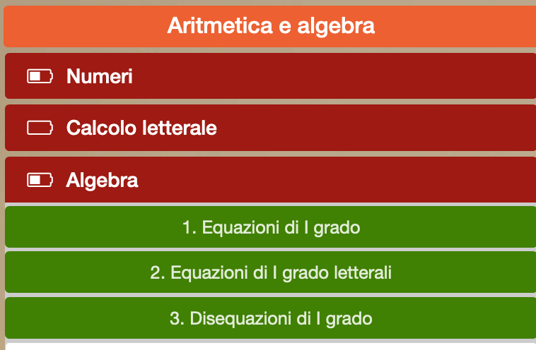
Proposta del sito MateMat
Nel sito trovate materiali didattici collaudati per presentare le equazioni in modo attivo e legato alla risoluzione di problemi ‘veri’.
I materiali sono liberi e potete modificarli per adattarli alla classe.

